Slide 1
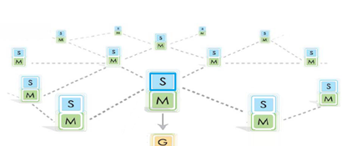
Optimización del Número de Nodos En Redes de Sensores Inalámbricos Aplicadas a Monitorización Volcánica
Por:
Verónica Poaquiza Y.
Ingeniería en Electrónica y Telecomunicaciones

Slide 2
MOTIVACIÓN
Una de las preguntas que enfrentan los sistemas de monitorización volcánica y las WSNs en general es ¿Cuál es el número nodos óptimo con los que se puede desplegar una WSN para Monitorización de variables ambientales?. Esta incógnita resulta debido a que la mayoría despliegan una red con una cantidad de nodos sensores de forma arbitraria sin ningún estudio precedente, exponiéndose al aumento de costos, congestión de la red, dificultad en el mantenimiento de la red en caso de áreas remotas. Por lo tanto, como respuesta a esta necesidad se desarrollo el presente proyecto empleando una metodología clara y adaptable para escenarios o aplicaciones similares.

Slide 3
AGENDA
Introducción
Fundamento Teórico
Escenario de Simulación
Proceso de Optimización
Análisis de Resultados
Discusión y Conclusiones

Slide 4
Introducción

Slide 5
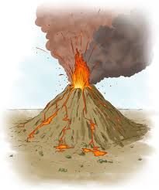
Introducción
Erupción Volcánica
Eventos Volcánicos
Sistemas de Monitorización
Sismos
Volcano-Tectónicos
Largo Período
Tremor Volcánico
Notes:
Las erupciones volcánicas son explosiones o emanaciones de lava, ceniza y gases tóxicos desde el interior de la Tierra a través de los volcanes. Estas pueden producir principalmente deslizamientos de tierra, incendios y sismos que son vibraciones del suelo producidas por la fracturación de rocas o por el movimiento de magma al interior del volcán, entre los principales tipos de señales sísmicas encontradas
volcano-tectónicos, están caracterizados por una señal de duración variable, desde pocos segundos hasta minutos.
Los eventos de largo periodo, están caracterizados por tener una duración entre pocos segundos hasta algo más de un minuto,
el tremor volcánico. se caracteriza por mantener una amplitud constante.
Ademas una erupcion volcánica puede provocar daños irreparables tales como la pérdida de vidas humanas. Por eso con el objetivo alertar a la población de una manera eficaz y reducir el número de pérdidas humanas y económicas en caso de ocurrir un desastre natural, se han desarrollado sistemas de monitorización de variables ambientales en base a dispositivos de distintas tecnologías y estándares, estando entre los más destacados, aquellos que emplean módulos de comunicación con tecnología inalámbrica con largo tiempo de vida útil de las baterías.
<<

Slide 6
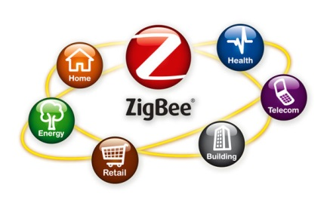
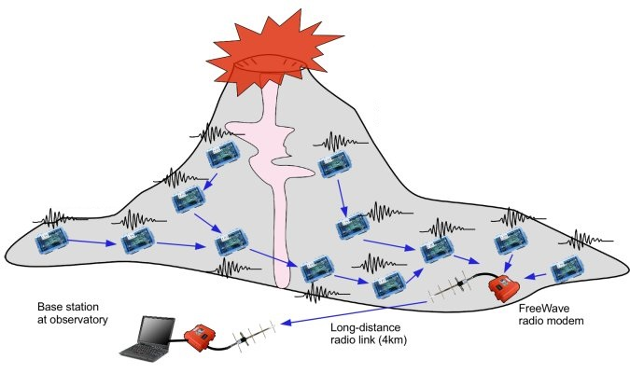
Introducción
Tecnologías Inalámbricas
Notes:
Una erupción volcánica encierra sucesos físicos que pueden ocurrir antes, durante y después de la erupción,
es así que a partir del año 2004 las Universidades de Harvard, New Hampshire y la Universidad de Carolina del Norte que en conjunto y la asistencia del Instituto Geofísico de la Escuela Politécnica Nacional (IG-EPN), en Ecuador se condujo la primera implementación de una WSN para monitorización de erupciones en el Volcán Tungurahua, y en los años posteriores se han venido desplegando e implementando redes de sensores inalámbricos aplicadas a monitorización volcánica por parte de centros de investigaciones pertenecientes a distintas instituciones en base al estándar 802.11b y 802.15.4 para la banda de 2.4 GHz ,

Slide 7
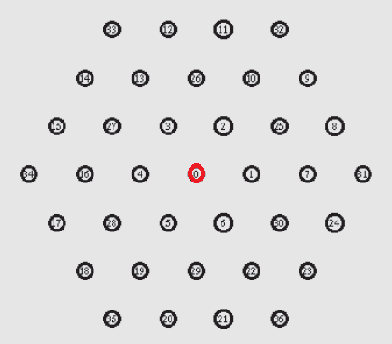
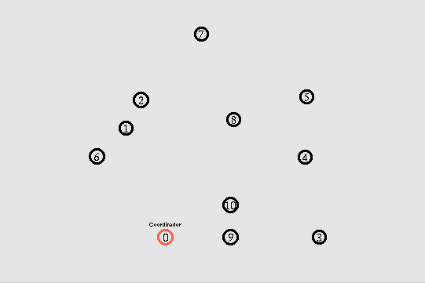
Introducción
Redes Inalámbricas
Distribución de Nodos sobre la red
Determinista
Aleatorio
Notes:
Como ya se menciono las redes inalámbricas ofrece posibilidades para la prevención de desastres naturales y ofrecen de forma particular escenarios donde los nodos sensores se distribuirse de forma aleatoria o determinista en el área de monitorización dependiendo …………………….

Slide 8
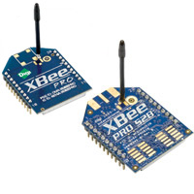
Introducción
Nodos
Mayor Nº de Nodos
Menor Nº de Nodos
Información Redundante
Mantenimiento
Costos
Tráfico de la red
No existen estudios para determinar el número de nodos sensores para el despliegue de una WSN.
Notes:
En trabajos previos [1] y [3] mediante el despliegue de una WSN se comprueba que con un número mayor de nodos sensores los datos obtenidos en uno de ellos son redundantes respecto a otros. Por el contrario con un número menor se disminuye costos y tráfico de la red, por lo tanto el despliegue de una red con un alto número de nodos sensores que pueden estar a pocos metros unos de otros hace necesario un manejo cuidadoso en el mantenimiento de la topología [6]. A nuestro entender, no existen trabajos previos que lleven a cabo un estudio para determinar el número de nodos sensores para el despliegue de la WSN,

Slide 9
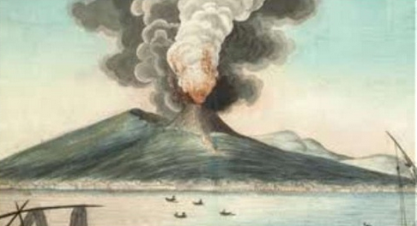
Introducción
Objetivo General
Optimizar el número de nodos en una red de sensores inalámbricos aplicada a la Monitorización Volcánica de señales sísmicas.
Basado en
Etapa 1:
Simulación de WSN
Métricas de Calidad de Servicio (QoS):
Throughput
Retardo extremo a extremo
Paquetes Perdidos
Etapa 2:
Proceso de Optimización
Métodos de Optimización numéricos
Evento sísmico de Largo Período (LP)
Notes:
por tal razón, el objetivo del presente trabajo
consiste en identificar el número óptimo de nodos sensores para un sistema de monitorización volcánico, basados en métricas de Calidad de Servicio QoS (Throughput y minimice la pérdida de paquetes y el retardo.) que garanticen un adecuado desempeño de la red.
Para la consecución del objetivo planteado, el trabajo se dividió en dos partes: la primera se centra en simular una WSN en ns-2, compuesta por 39 nodos sensores que prueba su funcionamiento durante un evento sísmico de largo período (LP), que se caracterizan por tener una duración entre pocos segundos hasta algo más de un minuto. Los dispositivos finales con funciones reducidas (RFD, del inglés Reduced Function Device) detectan las señales en diferentes tiempos dependiendo a qué distancia se encuentren del epicentro, y envían la información de interés al dispositivo coordinador con funciones completas (FFD, del inglés Full Function Device).
La segunda fase se refiere al problema de optimización, inicialmente se plantea una función objetivo (f) multivariable, que relaciona los valores de las métricas de QoS, y con la aplicación de métodos de optimización numéricos se encuentra el punto óptimo (PO). En este punto, el rendimiento de la red es estable y se evita el aumento del retardo.
Las secciones están organizadas de la siguiente manera. La sección II presenta un resumen de los principales conceptos de WSN y métodos de optimización. La sección III describe la metodología empleada para el diseño de los escenarios de simulación, así como el proceso de optimización. La sección IV expone los resultados de la simulación de escenarios, también de la evaluación de los métodos de optimización aplicados, y por último la sección V finaliza el trabajo presentando las conclusiones y trabajos futuros.

Slide 10
Fundamento Teórico

Slide 11
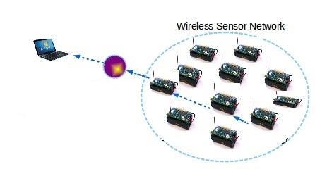
Fundamento Teórico
Redes de Sensores Inalámbricas WSN
Dispositivos
Componentes de una WSN
Menor Tamaño
Bajo costo
Bajo consumo
Inteligencia propia
Autonomía
Sensor
Nodo Sensor
Pasarelas o Gateways.
Estación base
Notes:
El desarrollo de las WSN se ha dado debido a su aplicación en distintos sectores (seguridad, medio ambiente, industria, agricultura etc.) tanto comerciales como militares,
y constan de dispositivos sensores electrónicos de menor tamaño, bajo coste y bajo consumo, capaces de procesar información de manera local y comunicarse de forma inalámbrica. La nueva generación de sensores dotados de inteligencia propia, capaces de organizarse e interconectarse de forma autónoma con otros sensores de semejantes características [5].
Las comunicaciones inalámbricas emplean un nuevo protocolo inalámbrico o tecnología denominado ZigBee el cual permite enviar información a largas distancias con un consumo energético mínimo.
Las WSN también está compuesta por los sensores, Gateway, la estación base y la red inalámbrica.
Sensor
Estos gozan de capacidad de cómputo, almacenamiento y comunicación en una red conectada sin cables, e instalados alrededor de un fenómeno objeto para monitorizarlo, pueden ser de distinta naturaleza y tecnología, toman del medio la información y la convierten en señales eléctricas.
Nodo Sensor
Son los procesadores de radio, que toman los datos del sensor a través de sus puertas de datos, y envían la información a la estación base. Se compone de una mota y una placa de sensores. Mota es la entidad compuesta de un procesador y los dispositivos de radio. La placa del sensor es una tarjeta de adquisición de datos conectado a la mota a través de un conector de expansión, que incluye un conjunto de sensores. Algunos modelos de nodo de sensores incorporan los sensores en la propia mota (por ejemplo, las motas de la familia Telos).
2.1.4.3. Pasarelas o Gateways.
Son los elementos destinados a la interconexión entre la red de sensores y una red de datos (por ejemplo TCP/IP).
2.1.4.4. Estación base
Actúa como recolector de datos basado en un ordenador común o un sistema integrado.
2.1.4.5. Red inalámbrica.
Típicamente basada en el estándar 802.15.4 - ZigBee.

Slide 12
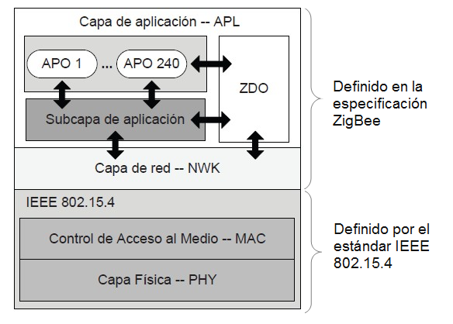
Fundamento Teórico
ZIGBEE/IEEE 802.15.4
Arquitectura en capas ZigBee/802.15.4
Características de las Bandas de frecuencia del estándar IEEE 802.15.4
Sensibilidad
IEEE 802.15.4 define:
-85 dBm para la frecuencia de 2.4 GHz
-92 dBm para las frecuencias de 868 y 915 MHz.

Slide 13
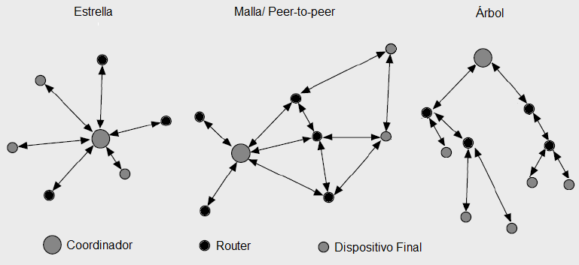
Fundamento Teórico
Topologías de ZIGBEE/IEEE 802.15.4
Dispositivos IEEE 802.15.4
Dispositivos con Funciones Completas (FFD - Full Funtion Device)
Dispositivos con Funciones Reducidas (RFD - Reduced Funtion Device)

Slide 14
Fundamento Teórico
Throughput $η$ :
Throughput Normalizado:
$$η=\frac{8×{BT}_{tx}}{t_{tx} } \left[\frac{Bits}{Seg}\right]$$
$$η^{′}= \frac{η}{RBR }$$
End-to-End Delay (EED):
Métricas de QoS en WSN
EED$=\frac{\sum_{i=0}^{k}{R_{i}}}{{PT}_{Rx}}$
Packet Loss (PL):
$$P_{pp}=\frac{P_{tx} −{ P}_{Rx}}{P_{tx}}$$

Slide 15
Fundamento Teórico
Optimización de Funciones
Optimización No Lineal (ONL)
Optimización Lineal (OL)
Método de Newton
Aproximaciones finitas al método de Newton (Cuasi-Newton)
Método SQP (Programación cuadrática secuencial)
Optimización Escalar (OE)
Indirectos
Optimización Multivariable (OM )
Métodos de búsqueda aleatoria
Método simplex flexible.
Métodos de secante
Directos

Slide 16
Escenario de Simulación

Slide 17
Escenario de Simulación
Escenario de Simulación
ns-2
Módulos de Comunicación
Topología Física
XBEE-PRO (S2)
Escenario
2, 3, 4, 5, 6,.…,30 y 31 (nodos)
33, 35, 37 y 39 (nodos)

Slide 18
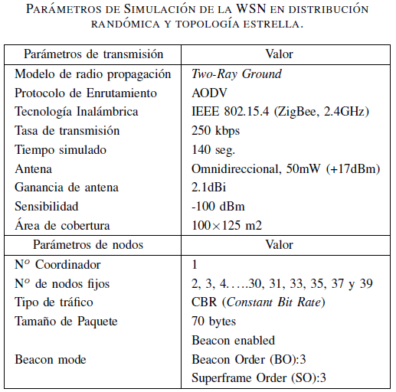
Escenario de Simulación
Parámetros de simulación de la WSN en distribución randómica, topología estrella y módulos XBEE-PRO (S2).

Slide 19
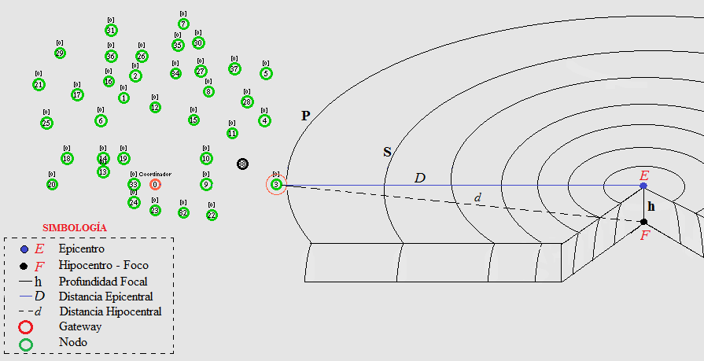
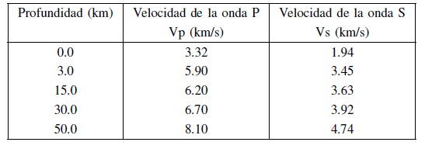
Escenario de Simulación
Generación de Evento LP en WSN:
Evento Largo Período (LP)
Ondas de compresión o primarias (P)
Ondas de cizalla o secundarias (S)
Modelo “ASW” de velocidades para las ondas P y S, en el Ecuador
Las ondas P tienen una velocidad de propagación mayor a las ondas S.

Slide 20
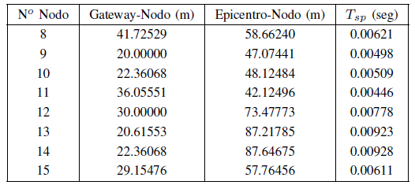
Escenario de Simulación
Tiempo de arribo de las ondas sísmicas a los detectores
$$T_{sp}=\frac{D(V_{p}{−V}_{s})}{V_{s}{.V}_{p}}$$
Donde $T_{sp}$es el tiempo S-P, D la distancia lineal desde el epicentro hacia un punto sobre la superficie, $V_{p}$la velocidad de la onda P y $V_{s}$ la velocidad de la onda S.
Valores Calculados de Tiempo y Trayectoria Característicos de Propagación de Ondas P Y S.

Slide 21
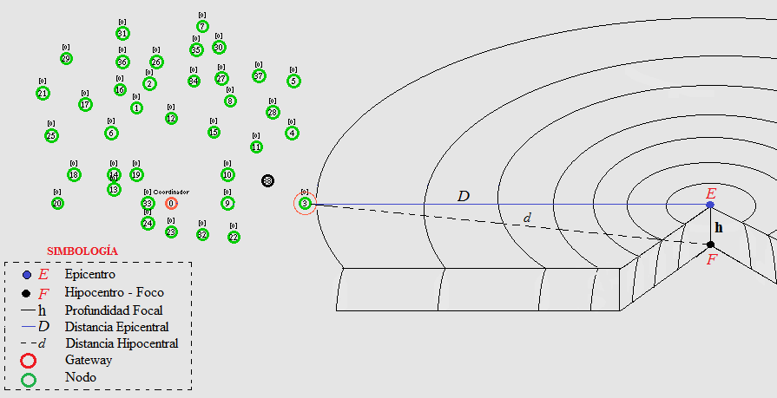
Escenario de Simulación
Simulación de Evento LP en WSN:
Tiempo de Simulación 140 seg.
Tiempo de encendido 20 seg.
Tiempo de inicio de Transmisión

Slide 22
Proceso de Optimización

Slide 23
Proceso de Optimización
Planteamiento del Problema de Optimización
Se requiere encontrar el número óptimo de nodos sensores :
Maximizar Throughput
Variable 1
Minimizar Retardo
Variable 2
Minimizar Pérdida de Paquetes
Variable 3
Problema de Optimización no Lineal Multivariable (ONM)
s.a
Con restricciones
Sin restricciones

Slide 24
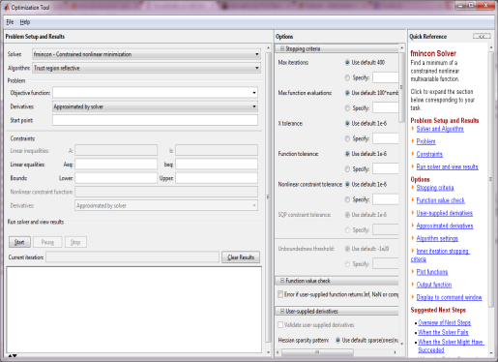
Proceso de Optimización
Optimización del número de Sensores Inalámbricos
Toolbox de optimización de MATLAB®
Sin Restricciones Fminunc
Con Restricciones Fmincon
Interfaz Gráfica (IG)
Línea de Código (LC)
f(x,y) = fminunc(fun,x0,options) , f(x,y)= fmincon(fun,x0,A,b,Aeq,beq,lb,lu,nonlcon,options),
Donde, A, Aeq son matrices, f, x0, b, beq, lb, ub son vectores. Y en caso de no ser necesarios, en el solver se establece como matrices vacías. Los argumentos de entrada para 'options' nos ayudan a visualizar la información de salida más detallada acerca del proceso y las iteraciones ejecutadas por el solver .

Slide 25
Proceso de Optimización
Interfaz Gráfica (IG)
Función
Algoritmo
Función Objetivo
Punto inicial
Restricciones

Slide 26
Proceso de Optimización
Función Objetivo
% Función de Objetivo-----------------------------------------------function [f,g] = myfun1(x) % myfun1 tiene dos parámetros de salida
f = (13.66-8.177*x(1)+4.556*x(2)+0.9576*x(1).^2-0.9681*x(1)*x(2)+ 10.81*x(2).^2+1.555*x(1).^3+1.533*x(1).^2*x(2)-2.91*x(1)*x(2).^2- 6.116*x(2).^3+4.086*x(1).^4+9.492*x(1).^3*x(2)+1.08*x(1).^2*x(2).^2
+ 0.9793*x(1)*x(2).^3 + 1.08*x(2).^4);
if nargout > 1 % Calcula el gradiente
g(1)=(2043*x(1).^3)/125 + (7119*x(1).^2*x(2))/250 +(933*x(1).^2)/200 + (54*x(1)*x(2).^2)/25 + (1533*x(1)*x(2))/500 + (1197*x(1))/625 + (9793*x(2).^3)/10000 - (291*x(2).^2)/100 - (9681*x(2))/10000 - 8177/1000;
g(2)=(2373*x(1).^3)/250 + (54*x(1).^2*x(2))/25 + (1533*x(1).^2)/1000 + (29379*x(1)*x(2).^2)/10000 - (291*x(1)*x(2))/50 - (9681*x(1))/10000 + (108*x(2).^3)/25 - (4587*x(2).^2)/250 + (1081*x(2))/50 + 1139/250;
end
end
% ------------------------------------------------------------------

Slide 27
Proceso de Optimización
Línea de Código (LC)
%Optimización Multivariable sin restricciones(optim_fminunc.m)------
x0 = [0.84, 0.0044]; % condiciones iniciales
options = optimset('Diagnostics', 'on','Display', 'iter', 'GradObj','on',
'Hessian', 'off', 'LargeScale', 'on', 'TolFun', 1E-12,'TolX', 1E-15 );
[x,fval,exitflag,output] = fminunc(@myfun1,x0,options)
% ---------------------------------------------------------------
%Optimización Multivariable con restricciones(optim_fmincon.m)---------
x0=[0.94 0.0033] % Condiciones Iniciales
options = optimset('Diagnostics', 'on','Display','iter','Algorithm',
'active-set');
[x,fval,exitflag,output]= fmincon(@mifun,x0,[],[],[],[],[0.67 0.002769],…
[0.999 0.0051],'nonlcon',options)
% -----------------------------------------------------------------------

Slide 28
Análisis de Resultados

Slide 29
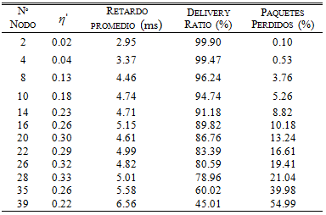
Escenario de Simulación
Matlab
Trace Graph
Trace Convert
$$η=\frac{8×{BT}_{tx}}{t_{tx} } \left[\frac{Bits}{Seg}\right]$$
$$η^{′}= \frac{η}{RBR }$$
Resultados de simulación, throughput normalizado respecto a la tasa de transmisión máxima 250 kbps, 12 escenarios.

Slide 30
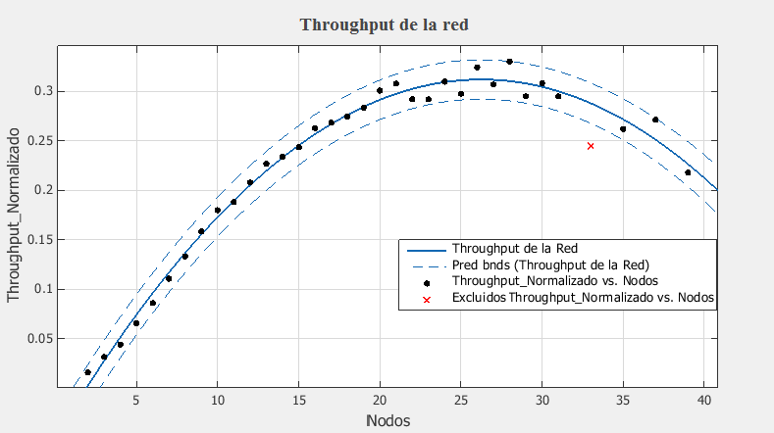
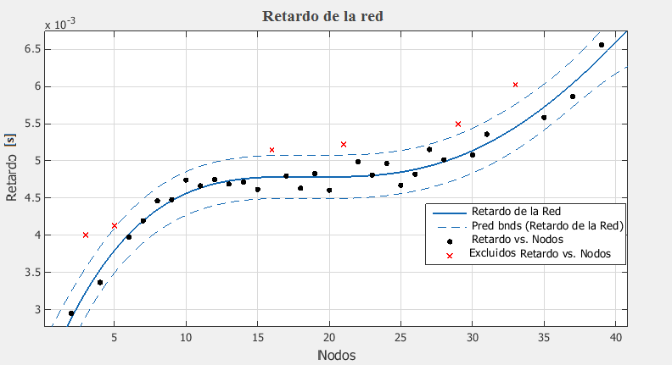
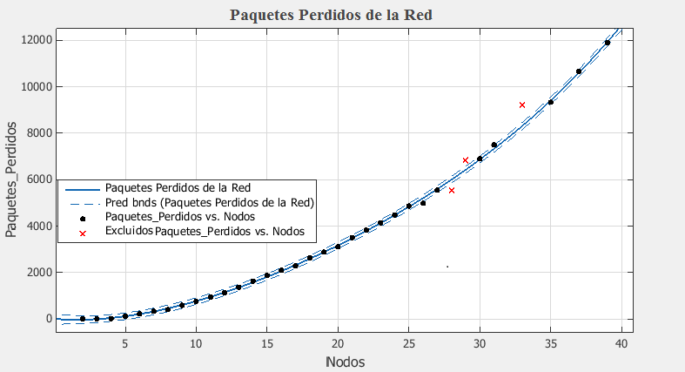
Análisis de Resultados – Etapa de Simulación
Métricas de QoS para la simulación con topología estrella y distribución randómica:

Slide 31
Análisis de Resultados – Etapa de Optimización
Deducción de Función Objetivo
Curve Fitting de MATLAB®
Orden del Polinomio depende de Estadísticas de bondad de ajuste :
Número de Nodos - f
La suma de errores cuadráticos (SSE)
R-cuadrado Ajustado
Error cuadrático medio (RMSE)
Complemento de Throughput Normalizado - Variable x
Retardo - Variable y
Pérdida de Paquetes - Restricción menor al 25%

Slide 32
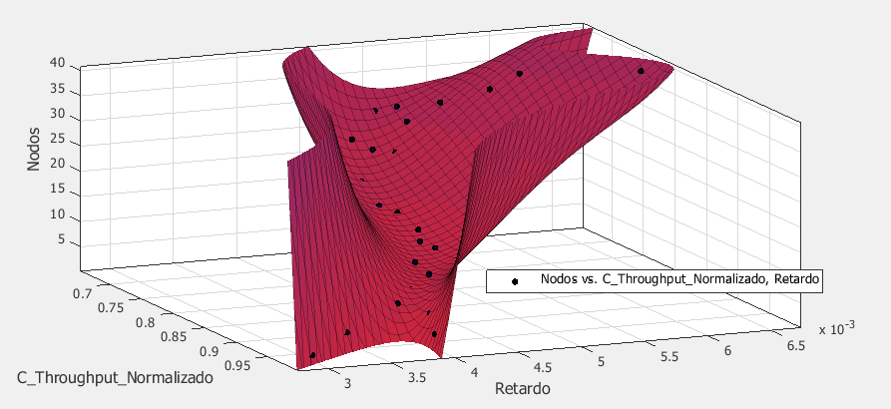
Análisis de Resultados – Etapa de Optimización
Función Objetivo con límite de confianza del 95%

Slide 33
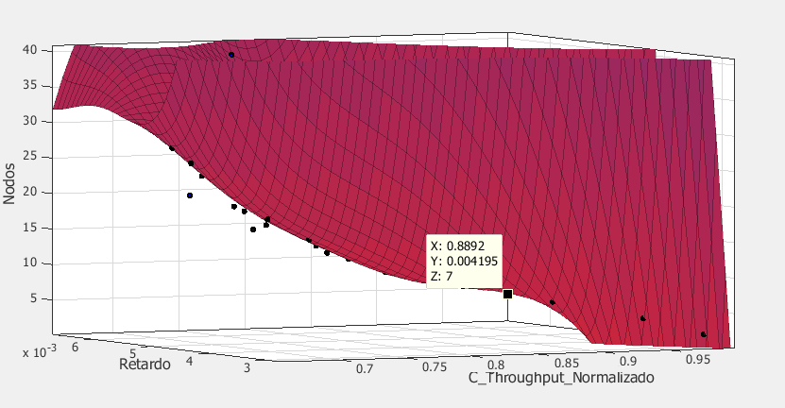
z
Análisis de Resultados – Etapa de Optimización
Deducción de Restricciones
Restricción del 25% de paquetes perdidos
Restricciones gráficas

Slide 34
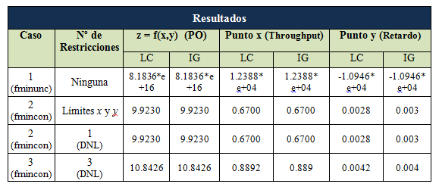
Análisis de Resultados – Etapa de Optimización
El optimizador es ejecutado por medio de LC e IG, se obtiene los siguientes resultados:

Slide 35
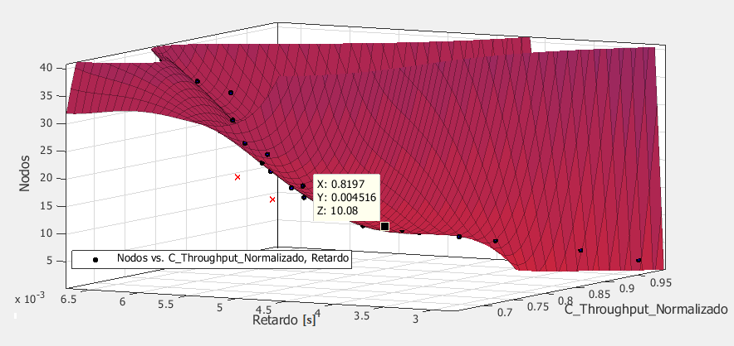
Análisis de Resultados – Etapa de Optimización
Resultado Gráfico

Slide 36
Análisis de Resultados – Etapa de Optimización
Resultados del proceso de Optimización
Resultado Gráfico

Slide 37
Discusión y Conclusiones

Slide 38
Discusión y Conclusiones
En Base al estudio del marco conceptual de las WSN, el estándar Zigbee/IEEE 802.15.4 y las características físicas y lógicas de los módulos XBee-PRO (S2), se demostró que estos dispositivos frente a aplicaciones de Monitorización Volcánica de variables ambientales, brindan resultados que satisfacen los requisitos de Hardware necesarios para un posterior despliegue en escenarios reales, y ofrece prometedores avances para futuros proyectos dentro del Departamento.
Con la implementación de una distribución de nodos sensores sobre la red de tipo aleatoria y generación de un evento sísmico Volcánico de Largo Período, se logró establecer un ambiente de simulación más real ya que no depende de un patrón de implementación uniforme, y se acoge más a las características del terreno Volcánico, esto conllevó a obtener información más efectiva la cual validó el desempeño de la WSN.
Mediante el estudio y evaluación de los métodos de ONL proporcionados por la Toolbox de optimización de MATLAB® frente a la función multivariable, se determinó que la función “fmincon” en comparación a “fminunc” ejecuta menos iteraciones y emplea algoritmos de optimización más complejos pero efectivos, que buscaron el punto óptimo (mínimo) en la región acotada por las restricciones de desigualdad.

Slide 39
Discusión y Conclusiones
La contribución más significativas del presente trabajo de investigación, es la metodología desarrollada y empleada para encontrar el óptimo número de nodos en una red de sensores inalámbricos para la monitorización Volcánica de señales sísmicas, que maximizó el rendimiento η y minimizó la PL y EED. Este proceso consistió en analizar los valores de las métricas QoS mencionadas, y en base a éstas se dedujo una función objetivo de cuarto orden, que fue optimizada mediante los métodos de optimización numéricos de funciones no lineales (Quasi - Newton, SQP, Búsqueda de la sección Dorada, e Interpolación Parabólica), que permitieron encontrar un valor óptimo aproximado de 10 nodos sensores que de forma particular resulta válido solo para el escenario planteado, donde el nivel de η de la WSN corresponde a 65.72kbps, el EED promedio mínimo es 5.15 ms y la PL es igual a 2093, correspondiente al 11% de pérdidas de paquetes debido al uso de restricciones de acotación de la región de búsqueda, por lo tanto se garantiza que la PL efectivamente sea menor al 25%.

